Slide 1


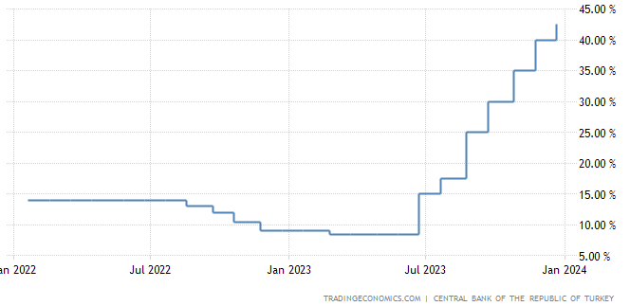

PİYASA BÜLTENİ
Aralık 2023-SAYI:22
 | 20.Ara | 29.Ara | Değişim |  | 20.Ara | 29.Ara | Değişim
USD/TL | 29,1280 | 29,4768 | 1,18% | 2 Yıllık Gösterge Tahvil Faizi | 33,64 | 36,51 | 7,86%
EUR/TL | 31,6300 | 32,5053 | 2,69% | Türkiye 5 yıllık CDS Primi (baz puan) | 287,10 | 278,28 | -3,17%
GBP/TL | 36,8600 | 37,5838 | 1,93% | BIST 100 Endeksi | 7660,98 | 7470,18 | -2,6%
EUR/USD | 1,0940 | 1,1036 | 0,87% | ABD 10 Yıllık Tahvil Faizi | 3,89 | 3,846 | -1,14%
GBP/USD | 1,2653 | 1,2729 | 0,60% | Altın (USD/Ons) | 2036,7 | 2062,59 | 1,26%
EUR/GBP | 0,8643 | 0,8539 | -1,22% | Petrol (USD/Varil) | 75,01 | 77,04 | 2,63%
TCMB Politika Faiz Karari
TCMB politika faizini yüzde 42,50 seviyesine çıkardı.
Bloomberg HT anketine katılan ekonomistlerin beklentisi faizin yüzde 42,50 seviyesine çıkarılması yönündeydi.
Karar metninde Kasım ayında sınırlı bir artış kaydeden manşet enflasyonun son enflasyon raporunda sunulan görünümle uyumlu seyrettiği, yurt içi talebin mevcut seviyesi, hizmet fiyatlarındaki katılık ve jeopolitik risklerin enflasyon baskılarını canlı tuttuğu ifade edildi.
Yakın döneme ilişkin göstergelerin, parasal sıkılaştırmanın finansal koşullara yansımasıyla yurt içi talepteki dengelenmenin devam ettiğine işaret ettiğini ifade eden TCMB enflasyon beklentileri ve fiyatlama davranışlarında sınırlı bir iyileşmenin başladığını da ifade etti.
www.neareastbank.com
Notes:
4

Slide 2
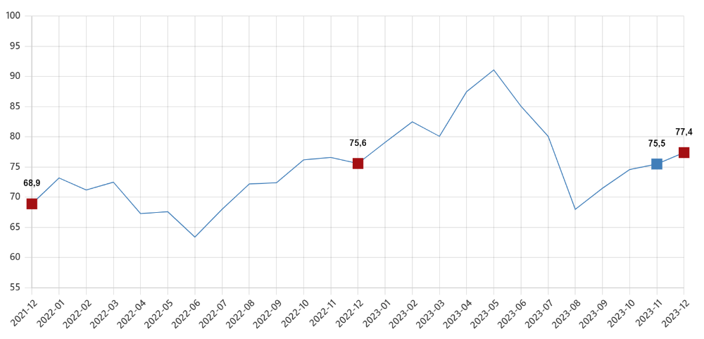

Merkezi Yönetim Brüt Borç Stoku
Hazine ve Maliye Bakanlığı, 30 Kasım itibarıyla merkezi yönetim brüt borç stoku verilerini açıkladı.
Buna göre, merkezi yönetim brüt borç stoku, kasım sonu itibarıyla 6 trilyon 573,2 milyar lira oldu.
Borç stokunun 2 trilyon 307,2 milyar lira tutarındaki kısmı Türk lirası, 4 trilyon 266 milyar lira tutarındaki bölümü ise Döviz cinsi borçlardan oluştu.
Tüketici Güven Endeksi
Türkiye İstatistik Kurumu ve Türkiye Cumhuriyet Merkez Bankası işbirliği ile yürütülen tüketici eğilim anketi sonuçlarından hesaplanan tüketici güven endeksi, Kasım ayında 75,5 iken Aralık ayında %2,6 oranında artarak 77,4 oldu.
www.neareastbank.com

Slide 3


İngiltere TÜFE
Benzin ve gıda fiyatları Kasım ayında Birleşik Krallık'ta enflasyonun son iki yılın en düşük seviyesine inmesini sağlayarak Noel öncesinde hane halkı üzerindeki baskıyı bir miktar hafifletti.
Ülkede tüketici fiyatları Kasım'da bir önceki yıla göre yüzde 3,9 arttı. İngiltere'deki hayat pahalılığı krizinin en büyük nedenlerinden biri olan gıda fiyatları enflasyonu Haziran 2022'den bu yana ilk kez tek haneli rakamlara geriledi.
İngiltere Merkez Bankası Başkanı Andrew Bailey'nin merkez bankasının daha uzun süre daha yüksek politika mesajında ısrar etmesine rağmen yatırımcılar şu anda 2024 yılında beş çeyrek puanlık faiz indirimi bekliyor. Enflasyon, BOE'nin yüzde 2'lik hedefinin neredeyse iki katı.
Euro Bölgesi TÜFE
Avrupa İstatistik Ofisi , Euro Bölgesi'nin fiyat artışlarına ilişkin Kasım ayı nihai verilerini açıkladı.
Buna göre, Euro Bölgesi'nde Ekim'de yüzde 2,9 olan yıllık enflasyon,Kasım'da yüzde 2,4’e geriledi.
Euro Bölgesi'nde TÜFE, Kasım'da bir önceki aya göre ise yüzde 0,6 düşüş kaydetti.
Euro Bölgesi'nin gıda ve enerji hariç tutularak hesaplanan çekirdek enflasyon oranı, Ekim'de yüzde 5 iken Kasım'da yüzde 4,3'e geriledi.Enerji fiyatları ise Kasım'da geçen yılın aynı dönemine göre yüzde 11,5 düştü.
Enflasyonun ana bileşenlerine bakıldığında, en yüksek yıllık enflasyon yüzde 7,1 ile gıda, alkol ve tütün ürünlerinde gerçekleşti.
Kaynaklar: TÜİK, Bloomberg, TCMB, İSO, T.C. Ticaret Bakanlığı, KKTC DPÖ.
YASAL UYARI: Burada yer alan bilgiler, Bankamız uzmanları tarafından güvenilir olduğuna inanılan kamuya açık kaynaklar kullanılarak, bilgilendirme amacı ile hazırlanmıştır. Paylaşılan veri, finansal bilgi, görüş ve tavsiyeler yatırım danışmanlığı kapsamında değildir. Herhangi bir yatırım aracının alım-satım önerisi ya da getiri vaadi olarak yorumlanmamalıdır. Bu görüşler mali durumunuz ile risk ve getiri tercihlerinize uygun olmayabilir. Bu nedenle, sadece burada yer alan bilgilere dayanarak yatırım kararı verilmesi beklentilerinize uygun sonuçlar doğurmayabilir. Burada yer alan fiyatlar, veriler ve bilgilerin tam ve doğru olduğu garanti edilemez; içerik, haber verilmeksizin değiştirilebilir. Bu kaynakların kullanılması nedeni ile ortaya çıkabilecek hatalardan ya da zararlardan Near East Bank Ltd. sorumlu değildir.

